Slide 1

Gestion de projet
MMI 2 – TP#1 S3

Slide 2
Danielo JEAN-LOUIS

Slide 3
But du cours
Découvrir la méthode Agile
Découvrir les méthodes de travail issues de la méthode Agile
Notes:
- On retrouve Apple, Netflix ou encore Microsoft au W3C. Netflix va notamment contribuer à une technologie (https://www.w3.org/TR/media-source/) utilisée dans l’épisode Bandersnatch de Black Mirror
- Le W3C définit également les standards du javascript ou du CSS
- Face à la lenteur du W3C, Apple (Safari), Mozilla (Firefox) et Opera (Opera) forment le WHATWG (Web Hypertext Application Technology Working Group). L’idée étant de définir ensemble les standards du web.
-

Slide 4
Apprentissages critiques ciblés
AC24.02 | Mettre en place ou développer un back office
AC25.01 | Gérer un projet avec une méthode d’amélioration continue par exemple une méthode agile
Notes:
- On retrouve Apple, Netflix ou encore Microsoft au W3C. Netflix va notamment contribuer à une technologie (https://www.w3.org/TR/media-source/) utilisée dans l’épisode Bandersnatch de Black Mirror
- Le W3C définit également les standards du javascript ou du CSS
- Face à la lenteur du W3C, Apple (Safari), Mozilla (Firefox) et Opera (Opera) forment le WHATWG (Web Hypertext Application Technology Working Group). L’idée étant de définir ensemble les standards du web.
-

Slide 5
SCRUM – En bref
Méthode Agile où l'équipe est en auto-gestion
  Pas de chef pour surveiller
L'équipe s'engage à livrer régulièrement une nouvelle version du produit pour apporter de la valeur
L’équipe est guidée par une vision produit
Source(s) :
https://scrumguides.org/docs/scrumguide/v2020/2020-Scrum-Guide-French.pdf

Slide 6
SCRUM – En bref
Trois rôles possibles :
  Producteur Owner (PO) : définit la vision du produit
  Développeur : développe le produit
  Scrum Master : Met en place (et adapte) SCRUM
Source(s) :
https://scrumguides.org/docs/scrumguide/v2020/2020-Scrum-Guide-French.pdf

Slide 7
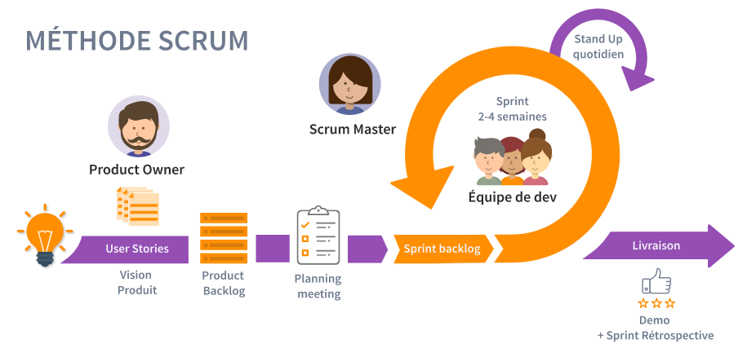
SCRUM – En bref
Source(s) :
https://scrumguides.org/docs/scrumguide/v2020/2020-Scrum-Guide-French.pdf
https://www.tuleap.org/fr/agile/comprendre-methode-agile-scrum-10-minutes

Slide 8
SCRUM – En bref
Découpage du projet en sprint
  Unité de temps qui doit se conclure par la livraison d'une unité de valeur du produit
L'équipe est plus engagée et consciente du produit, grâce aux (User) Stories
Source(s) :
https://scrumguides.org/docs/scrumguide/v2020/2020-Scrum-Guide-French.pdf

Slide 9
(User) Story
Issu d'eXtreme Programming (XP)
  Autre méthode Agile
Récit Utilisateur en français
Représente une tâche pour un développeur
Source(s) :
https://scrumguides.org/docs/scrumguide/v2020/2020-Scrum-Guide-French.pdf

Slide 10
(User) Story
Description simple et petite d'un besoin pour un utilisateur
  Fonctionne mieux avec un besoin fonctionnel
  Écrit en langage naturel
Source(s) :
https://scrumguides.org/docs/scrumguide/v2020/2020-Scrum-Guide-French.pdf

Slide 11
Pour rappel, dans SCRUM, un développeur n'est pas forcément une personne qui code
Notes:
- Le but du quiz n’est pas de vous sanctionner, mais d’acquérir les compétences que vous avez obtenu durant le cours. De fait, il ne portera que sur le contenu vu en classe

Slide 12
XP – eXtreme Programming
Méthode Agile la plus technique
Encourage la mise en place de processus visant à augmenter la qualité du logiciel
Prône cinq valeurs
  Certaines ont été reprises dans le manifeste Agile
Source(s) :
https://www.youtube.com/watch?v=L3FyIT7prMo
https://fr.wikipedia.org/wiki/Extreme_programming

Slide 13
(User) Story
Doit apporter une valeur au produit
  Si ça n'apporte pas à une valeur au produit → Poubelle
Rédigé par le Product Owner (PO)
  Affinée, complétée avec l'équipe lors du backlog refinement
Source(s) :
https://scrumguides.org/docs/scrumguide/v2020/2020-Scrum-Guide-French.pdf

Slide 14
(User) Story
Plus petite unité de tâche de SCRUM
Représente une tâche
Feature / Thème
Epic
(User) Story

Slide 15
Backlog Refinement
(Autre) Rituel de SCRUM
Parfois appelé "backlog grooming"
Réunion où sont présentées et estimées les Stories à venir
Affinement des Stories si problème
Source(s) :
https://scrumguides.org/docs/scrumguide/v2020/2020-Scrum-Guide-French.pdf

Slide 16
(User) Story
Structuré de la façon suivante :
« En tant que [persona],
je veux [quoi]
afin de [pourquoi] »
Source(s) :
https://scrumguides.org/docs/scrumguide/v2020/2020-Scrum-Guide-French.pdf

Slide 17
(User) Story
En tant que [persona]
  Pour qui on développe ceci ?
je veux [quoi]
  L'intention du persona. Que cherche-t-il ?
afin de [pourquoi]
  Quel problème on résout ?
Source(s) :
https://fr.wikipedia.org/wiki/R%C3%A9cit_utilisateur
https://asana.com/fr/resources/user-stories

Slide 18
Bonne ou mauvaise Story ?
En tant qu'acheteur, je veux pouvoir payer afin de finaliser mes achats et les recevoir

Slide 19
Mauvaise Story
Comment je paie ?
  Paypal, CB, chèque… ?
Comment sont gérés les numéros de carte ?

Slide 20
Correction
En tant qu'acheteur, je veux pouvoir payer avec PayPal afin de finaliser mes achats et les recevoir

Slide 21
Bonne ou mauvaise Story ?
En tant qu'utilisateur, je veux chercher par prénom d'auteur

Slide 22
Mauvaise Story
Pourquoi je dois permettre ceci ?
  S'il n'y a pas de raison, c'est certainement que c'est inutile

Slide 23
Correction
En tant qu'utilisateur, je veux chercher par auteur afin de trouver plus rapidement le contenu qui m'intéresse

Slide 24
Bonne ou mauvaise Story ?
En tant qu'enseignant, je souhaite connaître mon emploi du temps afin que je sache quand venir

Slide 25
Il existe d'autres gabarits autres que :
« En tant que [persona], je veux [quoi] afin de [pourquoi] »
Mais celui-ci est le plus répandu
Notes:
- Le but du quiz n’est pas de vous sanctionner, mais d’acquérir les compétences que vous avez obtenu durant le cours. De fait, il ne portera que sur le contenu vu en classe

Slide 26
A noter que le partie “afin de [pourquoi]” est facultative, une user story peut être valable sans cette partie (à condition que le reste apporte de la valeur)
Notes:
- Le but du quiz n’est pas de vous sanctionner, mais d’acquérir les compétences que vous avez obtenu durant le cours. De fait, il ne portera que sur le contenu vu en classe

Slide 27
Si vous n'arrivez pas à exprimer une fonctionnalité sous forme de Story.
Deux possibilités :
Pas assez claire
Pas assez pertinente
Notes:
- Le but du quiz n’est pas de vous sanctionner, mais d’acquérir les compétences que vous avez obtenu durant le cours. De fait, il ne portera que sur le contenu vu en classe

Slide 28
Pour faire une Story simple (et bonne), on peut s'arranger pour qu'elle respecte INVEST
Notes:
- Le but du quiz n’est pas de vous sanctionner, mais d’acquérir les compétences que vous avez obtenu durant le cours. De fait, il ne portera que sur le contenu vu en classe

Slide 29
Acronyme INVEST
I pour Indépendant. On peut développer ce ticket de façon autonome
Créer un utilisateur
Ajouter un produit
Ces tâches peuvent être développées indépendamment
Source(s) :
https://www.youtube.com/watch?v=PO4vDYkezgY - Moins de 15 minutes

Slide 30
Acronyme INVEST
N pour Négociable. Les devs ne sont pas bloqués dans la solution
Story : En tant qu'utilisateur, je souhaite noter un produit afin d'en encourager l'achat
Noter sur 5
Noter sur 10
Noter sur 100
Ici, la note maximale n'est pas imposée, l'équipe de développement peut donc faire un choix.
Source(s) :
https://www.youtube.com/watch?v=PO4vDYkezgY - Moins de 15 minutes

Slide 31

Acronyme INVEST
En tant qu'utilisateur,
je souhaite noter un produit
sur 5 étoiles
afin d'encourager l'achat
En tant qu'utilisateur,
je souhaite noter un produit
afin d'encourager l'achat
La story de droite n'est pas négociable.
La solution est imposée.
Source(s) :
https://www.youtube.com/watch?v=PO4vDYkezgY - Moins de 15 minutes

Slide 32
Acronyme INVEST
V pour Valuable. Apporte de la valeur au produit
Changer la couleur
de l'icône de notifs
Permettre la sauvegarde
de paniers
Source(s) :
https://www.youtube.com/watch?v=PO4vDYkezgY - Moins de 15 minutes

Slide 33
Acronyme INVEST
E pour Estimable. On "sait" combien de temps ça prend à réaliser
Rendre le site plus beau
Retirer les icônes
de l'ancienne version
Source(s) :
https://www.youtube.com/watch?v=PO4vDYkezgY - Moins de 15 minutes

Slide 34
Acronyme INVEST
S pour Small. Ça doit rentrer dans un sprint
Développer un site
Ajouter un système de tri
Source(s) :
https://www.youtube.com/watch?v=PO4vDYkezgY - Moins de 15 minutes

Slide 35
Acronyme INVEST
T pour Testable. On doit pouvoir s'assurer si le développement répond au besoin
Gestion du panier
Je peux ajouter un élément
Je peux retirer un élément
Je peux changer la quantité
Je peux mettre un élément de côté
...
Source(s) :
https://www.youtube.com/watch?v=PO4vDYkezgY - Moins de 15 minutes

Slide 36
Pratiquons ! - User Stories (Partie 1)
Pré-requis :
Avoir la ressource ressources/redaction-user-stories
A télécharger ici : https://download-directory.github.io/?url=https%3A%2F%2Fgithub.com%2FDanYellow%2Fcours%2Ftree%2Fmain%2Fgestion-de-projet-s3%2Ftravaux-pratiques%2Fnumero-1%2Fressources%2Fredaction-user-stories

Slide 37
(User) Story
Rien ne vous empêche d'ajouter une description à la Story
  Plus le ticket sera clair, plus faibles seront les probabilités d'un contre-sens lors du développement
Source(s) :
https://fr.wikipedia.org/wiki/R%C3%A9cit_utilisateur

Slide 38
Job Story
Alternative à l’User Story
Centré sur un contexte / un problème
  L'User Story est centrée sur l'utilisateur
Aide à comprendre la motivation de l'utilisateur
Source(s) :
https://www.slideshare.net/agabrillagues/job-stories-penser-autrement-lexpression-du-besoin
https://www.youtube.com/watch?v=q6edFYyT_XM - Moins de 50 minutes
https://wikiagile.cesi.fr/index.php?title=Les_Job_Stories_offrent_une_alternative_viable_aux_User_Stories

Slide 39
Job Story
Exprime un besoin utilisateur
  Notion en provenance du marketing → le cas du Milkshake chez McDonalds
Source(s) :
https://www.slideshare.net/agabrillagues/job-stories-penser-autrement-lexpression-du-besoin
https://www.youtube.com/watch?v=q6edFYyT_XM - Moins de 50 minutes
https://wikiagile.cesi.fr/index.php?title=Les_Job_Stories_offrent_une_alternative_viable_aux_User_Stories
https://hbswk.hbs.edu/item/clay-christensens-milkshake-marketing

Slide 40
Job Story
Permet de créer de l'empathie avec l'utilisateur
  Mieux comprendre l'utilisateur
Incite à la solution innovante
  Innovation par l'usage
Contre-venir aux limites des User Stories
Source(s) :
https://www.slideshare.net/agabrillagues/job-stories-penser-autrement-lexpression-du-besoin
https://www.youtube.com/watch?v=q6edFYyT_XM - Moins de 50 minutes
https://wikiagile.cesi.fr/index.php?title=Les_Job_Stories_offrent_une_alternative_viable_aux_User_Stories

Slide 41
Limites User Stories (US)
Personas → Se basent sur des hypothèses
  La solution peut ne pas être pertinente
Ne permet pas de gérer plusieurs typologies d'utilisateurs en même temps
  Autant d'US que de personas
Source(s) :
https://www.slideshare.net/agabrillagues/job-stories-penser-autrement-lexpression-du-besoin
https://www.youtube.com/watch?v=q6edFYyT_XM - Moins de 50 minutes
https://wikiagile.cesi.fr/index.php?title=Les_Job_Stories_offrent_une_alternative_viable_aux_User_Stories

Slide 42
Une Job Story doit répondre à la question :
Pour quelle(s) tâche(s) les utilisateurs "embauchent" votre produit ?
Source(s) :
https://www.slideshare.net/agabrillagues/job-stories-penser-autrement-lexpression-du-besoin
https://www.youtube.com/watch?v=q6edFYyT_XM - Moins de 50 minutes
https://wikiagile.cesi.fr/index.php?title=Les_Job_Stories_offrent_une_alternative_viable_aux_User_Stories

Slide 43
Job Story
Quand [situation/contexte]
  Qu'est-ce qui est en train de se passer ?
  Indiqué par l'utilisateur
je veux [quoi]
  La motivation de l'utilisateur
afin de [résultat]
  Quel bénéfice ?
Source(s) :
https://www.slideshare.net/agabrillagues/job-stories-penser-autrement-lexpression-du-besoin
https://www.youtube.com/watch?v=q6edFYyT_XM - Moins de 50 minutes
https://wikiagile.cesi.fr/index.php?title=Les_Job_Stories_offrent_une_alternative_viable_aux_User_Stories

Slide 44
Job Story - Exemple
En tant qu'utilisateur,
je souhaite manger des pizzas
afin de manger rapidement
Quand il est l'heure de manger
et qu'il y a du monde à la maison,
je veux des pizzas
afin de manger rapidement
A gauche, une job story (plus de contexte)
A droite, une user story (moins de contexte)
Source(s) :
https://www.slideshare.net/agabrillagues/job-stories-penser-autrement-lexpression-du-besoin
https://www.youtube.com/watch?v=q6edFYyT_XM
https://wikiagile.cesi.fr/index.php?title=Les_Job_Stories_offrent_une_alternative_viable_aux_User_Stories
https://thoughtbot.com/blog/converting-to-jobs-stories - anglais
https://www.mountaingoatsoftware.com/blog/job-stories-offer-a-viable-alternative-to-user-stories - anglais

Slide 45
Job Story - Exemple
En tant qu'utilisateur,
je souhaite noter un produit
afin d'en encourager l'achat
Quand je suis ravi de mon achat,
je souhaite le noter
afin d'en encourager à l'achat
A gauche, une job story (plus de contexte)
A droite, une user story (moins de contexte)
Source(s) :
https://www.slideshare.net/agabrillagues/job-stories-penser-autrement-lexpression-du-besoin
https://www.youtube.com/watch?v=q6edFYyT_XM
https://wikiagile.cesi.fr/index.php?title=Les_Job_Stories_offrent_une_alternative_viable_aux_User_Stories
https://thoughtbot.com/blog/converting-to-jobs-stories - anglais
https://www.mountaingoatsoftware.com/blog/job-stories-offer-a-viable-alternative-to-user-stories - anglais

Slide 46
Job Story - Astuces
Plus votre contexte sera précis, plus adaptée sera la solution
Préférez les entretiens utilisateurs pour ressortir les problèmes
  Les personas ne sont basés que sur des hypothèses
Source(s) :
https://www.slideshare.net/agabrillagues/job-stories-penser-autrement-lexpression-du-besoin
https://www.youtube.com/watch?v=q6edFYyT_XM
https://wikiagile.cesi.fr/index.php?title=Les_Job_Stories_offrent_une_alternative_viable_aux_User_Stories
https://thoughtbot.com/blog/converting-to-jobs-stories - anglais
https://www.mountaingoatsoftware.com/blog/job-stories-offer-a-viable-alternative-to-user-stories - anglais

Slide 47
Job Story - Astuces
Les motivations peuvent être multiples
  N'hésitez pas à les mettre pour élargir le besoin
Source(s) :
https://www.slideshare.net/agabrillagues/job-stories-penser-autrement-lexpression-du-besoin
https://www.youtube.com/watch?v=q6edFYyT_XM
https://wikiagile.cesi.fr/index.php?title=Les_Job_Stories_offrent_une_alternative_viable_aux_User_Stories
https://thoughtbot.com/blog/converting-to-jobs-stories - anglais

Slide 48
Job Story – L'importance du contexte
Proposition de services : ?
Quand je suis sur le chemin de l'IUT

Slide 49
Job Story – L'importance du contexte
Proposition de services : ?
Quand je suis à pied
sur le chemin de l'IUT

Slide 50
Job Story – L'importance du contexte
Proposition de services : ?
Quand je suis à pied
sur le chemin de l'IUT
et je suis en retard

Slide 51
Job Story – L'importance du contexte
Proposition de services : ?
Quand je suis à pied
sur le chemin de l'IUT
et je suis en retard,
je veux prévenir le professeur
afin de ne pas avoir une absence

Slide 52
Job Story - Astuces
Les Job Stories (JS) peuvent être très utiles pour rédiger des User Stories (US)
  JS : Découverte du besoin
  US : Conception de la solution
Réaliser de petits Job Story
Source(s) :
https://www.slideshare.net/agabrillagues/job-stories-penser-autrement-lexpression-du-besoin
https://www.youtube.com/watch?v=q6edFYyT_XM
https://wikiagile.cesi.fr/index.php?title=Les_Job_Stories_offrent_une_alternative_viable_aux_User_Stories
https://thoughtbot.com/blog/converting-to-jobs-stories - anglais

Slide 53
Les Stories, c'est bien.
Avec des Critères d'Acceptation, c'est mieux.
Notes:
- Le but du quiz n’est pas de vous sanctionner, mais d’acquérir les compétences que vous avez obtenu durant le cours. De fait, il ne portera que sur le contenu vu en classe

Slide 54
Critères d'acceptation – AC / CA
Permettent de valider une Story
  "T" d'INVEST. T = Testable
Expression dans un langage simple
Ne doivent contenir que des points fonctionnels
  Le résultat doit être visible

Slide 55
Critères d'acceptation – AC / CA
Peuvent s'écrire sous le format :
"Étant donné que [état précédent/contexte], quand [action] alors [résultat]"
  Plusieurs actions (quand) et résultats (alors) peuvent être simultanées
ou une liste d'éléments
  A privilégier, par exemple, quand on veut définir les règles de validation de champs de formulaire

Slide 56
Critères d'acceptation – AC / CA
Étant donné que je suis sur une fiche produit quand j'ajoute le produit alors le panier a ce produit
Étant donné que je suis dans le panier quand je décrémente la quantité d'un produit et que la valeur passe à zéro alors ce produit disparaît du panier
Gestion du panier

Slide 57
Critères d'acceptation – AC / CA
Définissent les cas de réussite et d'échec d'une action
    Etant donné que le formulaire a mal été rempli quand il est envoyé alors des messages d'erreur sont affichés
    Etant donné que le formulaire a bien été rempli quand il est envoyé alors un message de réussite est affiché

Slide 58
Pratiquons ! - User Stories (Partie 2)
Pré-requis :
Avoir la ressource ressources/redaction-user-stories
A télécharger ici : https://download-directory.github.io/?url=https%3A%2F%2Fgithub.com%2FDanYellow%2Fcours%2Ftree%2Fmain%2Fgestion-de-projet-s3%2Ftravaux-pratiques%2Fnumero-1%2Fressources%2Fredaction-user-stories

Slide 59
Du mal à rédiger vos critères d'acceptation ? Pensez SMART.
Notes:
- Le but du quiz n’est pas de vous sanctionner, mais d’acquérir les compétences que vous avez obtenu durant le cours. De fait, il ne portera que sur le contenu vu en classe

Slide 60
Acronyme SMART
S pour Spécifique. Le critère doit suffisamment précis pour être compris
M pour Mesurable. Il existe un moyen de valider le critère
A pour Atteignable. On doit pouvoir le réaliser
Il existe des variantes pour le A : Assignable, Acceptable, Ambitieux...
Source(s) :
https://fr.wikipedia.org/wiki/Objectifs_et_indicateurs_SMART

Slide 61
Acronyme SMART
R pour Réaliste. Doit réalisable et ne pas démotiver
T pour Temporellement défini . Doit être réalisé dans un temps défini
Source(s) :
https://fr.wikipedia.org/wiki/Objectifs_et_indicateurs_SMART

Slide 62
Critères d'acceptation – AC / CA
Permettent de définir les tests unitaires
  ça concerne plutôt ceux qui codent et ceux qui testent la fonctionnalité

Slide 63
Feature
Grosse fonctionnalité du produit
  Se place au-dessus d'une epic
Feature / Thème
Epic
(User) Story

Slide 64
Feature
Exemple :
  Feature : Gestion des vidéos
  Epic : Suggérer des vidéos
  Stories :
    Afficher des vidéos en fonction des préférences
    Permettre de supprimer une vidéo suggérée

Slide 65
Epic
Ensemble de stories
A découper que si on compte travailler prochainement dessus

Slide 66
Prioriser les US ?
Notes:
- Le but du quiz n’est pas de vous sanctionner, mais d’acquérir les compétences que vous avez obtenu durant le cours. De fait, il ne portera que sur le contenu vu en classe

Slide 67
Plusieurs méthodologies
Notes:
- Le but du quiz n’est pas de vous sanctionner, mais d’acquérir les compétences que vous avez obtenu durant le cours. De fait, il ne portera que sur le contenu vu en classe

Slide 68
Matrice de KANO – Méthode 1
Vise à définir cinq types de fonctionnalités :
  Obligatoires : L'utilisateur doit l'avoir
  Attractives : "nice to have", si c'est là tant mieux, si c'est absent, l'utilisateur ne le remarque pas
  Linéaires : game changer. Apportent un vrai plus. Plus la fonctionnalité est aboutie, plus le client devrait être satisfait et inversement

Slide 69
Matrice de KANO – Méthode 1
Vise à définir cinq types de fonctionnalités :
  Indifférentes : La présence ou non de la fonctionnalités ne change rien pour l'utilisateur
  A double tranchant : Peut provoquer la satisfaction ou l'inconvénient dépendamment de l'utilisateur

Slide 70
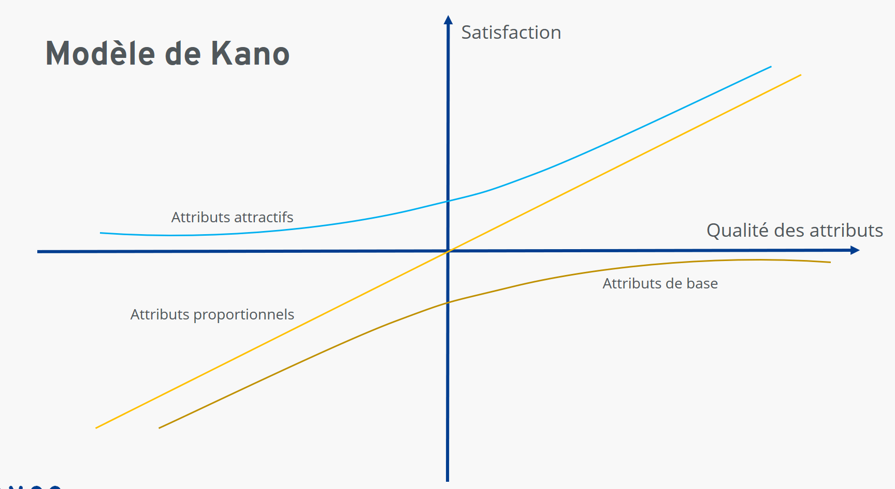
Matrice de KANO – Méthode 1
Représentée par la courbe suivante :
Obligatoires : à droite sur l'axe x
Attractives : courbe en bleu
Linéaires en jaune
Indifférentes : à gauche sur l'axe X
A double tranchant
Source(s) :
https://www.ionos.fr/startupguide/gestion/modele-kano/

Slide 71
On peut réaliser un questionnaire pour les utilisateurs potentiels pour encore plus affiner
Notes:
- Le but du quiz n’est pas de vous sanctionner, mais d’acquérir les compétences que vous avez obtenu durant le cours. De fait, il ne portera que sur le contenu vu en classe

Slide 72
A noter que certaines fonctionnalités peuvent changer de statut.
Notes:
- Le but du quiz n’est pas de vous sanctionner, mais d’acquérir les compétences que vous avez obtenu durant le cours. De fait, il ne portera que sur le contenu vu en classe

Slide 73
Par exemple, une haute autonomie pour un smartphone est passé d'attractif à obligatoire ou encore la commande vocale qui peut être vue comme à double tranchant
Notes:
- Le but du quiz n’est pas de vous sanctionner, mais d’acquérir les compétences que vous avez obtenu durant le cours. De fait, il ne portera que sur le contenu vu en classe

Slide 74
Méthode MoSCoW – Méthode 2
Plus simple à mettre en place que la Matrice de Kano
Quatre types de fonctionnalités :
  Must : à faire (Urgentes)
  Should : Importantes
  Could : Peuvent être faites
  Won't : A faire si on a du temps

Slide 75
Matrice d'Eisenhower – Méthode 3
Tableau à double entrées classifiant les tâches en quatre groupes :
  importantes et urgentes : à faire maintenant
  importantes et non urgentes : à faire mais plus tard
  peu importantes et urgentes : à déléguer
  peu importantes et peu urgentes : à abandonner

Slide 76
Matrice d'Eisenhower – Méthode 3
Pas urgent
Urgent
Important
A planifier
A faire tout de suite
Pas important
A abandonner
A déléguer

Slide 77
Pratiquons ! - User Stories (Partie 3)
Pré-requis :
Avoir la ressource ressources/redaction-user-stories
A télécharger ici : https://download-directory.github.io/?url=https%3A%2F%2Fgithub.com%2FDanYellow%2Fcours%2Ftree%2Fmain%2Fgestion-de-projet-s3%2Ftravaux-pratiques%2Fnumero-1%2Fressources%2Fredaction-user-stories

Slide 78
Notion de fini – Definition of Done (DoD)
Notion globale à toutes les Stories (dans l'ensemble)
Différent des critères d'acceptation
  Le DoD complète les CA

Slide 79
Notion de fini – Definition of Done (DoD)
Permet de définir quand une Story est considérée comme étant terminée. Exemple :
  La Story est accessible pour le client
  Les textes sont traduits
  Tous les critères d'acceptation sont vérifiés
  ...

Slide 80
Notion de prêt – Definition of ready
Permet de définir quand une Story peut être mise dans le sprint backlog. Exemple :
  Tous les critères d'acceptation sont là
  Les dépendances externes sont prêtes
  Tout le monde a compris l’User Story
  ...
Source(s) :
https://www.youtube.com/watch?v=C9XoZQdnKbA

Slide 81
Comme les Stories, la Définition of Ready (DoR) et Définition of Done (DoD) ça s'affine.
Elles peuvent changer durant le cycle de vie du projet.
Notes:
- Le but du quiz n’est pas de vous sanctionner, mais d’acquérir les compétences que vous avez obtenu durant le cours. De fait, il ne portera que sur le contenu vu en classe

Slide 82
Garbage in, garbage out.
(Entrée pourrie, sortie pourrie)
C'est ce qui arrive quand on met n'importe quoi comme Story dans le sprint backlog...
Notes:
- Le but du quiz n’est pas de vous sanctionner, mais d’acquérir les compétences que vous avez obtenu durant le cours. De fait, il ne portera que sur le contenu vu en classe

Slide 83
En bref – (User) Story
Description simple et petite d'un besoin
Doit être terminé à la fin d'un sprint
  Sinon on découpe ou on reporte au sprint suivant
Alimente le backlog
Peut être limitée
  Complétée par une Job Story

Slide 84
Pour terminer, sachez qu'une Story peut avoir des sous-tâches quand elle implique plusieurs corps de métiers.
Notes:
- Le but du quiz n’est pas de vous sanctionner, mais d’acquérir les compétences que vous avez obtenu durant le cours. De fait, il ne portera que sur le contenu vu en classe

Slide 85
Questions ?

